Slide 1
Ciência de Dados para Segurança
DInf/UFPR
UFPR – Mestrandos:
Michael A Hempkemeyer (PPGINF-202000131795)
Roger R R Duarte (PPGINF-202000131793)

Slide 2
Objetivo do trabalho
Dataset relacionado a CVEs foi utilizado (Common Vulnerabilities and Exposures);
O objetivo traçado foi o mapeamento de quais CVE geraram impacto e quais não geraram sobre determinados tipos de ambientes, isso com base nas variáveis do Dataset;
São apresentados o Dataset e seus respectivos rótulos, informações a respeito do pré-processamento do Dataset, gráficos distribuição de classes, informações de treinamentos, testes e resultados obtidos com o processamento do Dataset utilizando os algoritmos RandomForest, Kneighbors e SVM.

Slide 3
Dataset
O dataset possui um arquivo único com diversos JSONs (um por linha) com informações específicas de CVEs;
Os campos cvss, cwe, access, impact, summary e vulnerable_configuration_cpe_2_2 foram utilizados em nosso trabalho, sendo eliminados os demais através do pré-processamento;
Acesso ao dataset completo em https://www.kaggle.com/vsathiamoo/cve-common-vulnerabilities-and-exposures/version/1. ;

Slide 4
Dataset - Completo
- Modified | tipo: date
- Published | tipo: date
- Access | tipo: dict { "authentication":
"MULTIPLE_INSTANCES", "NONE" ou "SINGLE_INSTANCE",
"complexity":
"HIGH", "LOW" ou "MEDIUM",
"vector":
"ADJACENT_NETWORK", "LOCAL" ou "NETWORK"
}
- Capec | tipo: list() | obs.: Common Attack Pattern Enumeration and Classification (CAPEC™)
- Cvss | tipo: float
- Cvss-time | tipo: date
- Cwe | tipo: string
- id (Cve-id) | tipo: string
- Impact | tipo: dict { "availability":
"PARTIAL", "COMPLETE" ou "NONE",
"confidentiality":
"PARTIAL", "COMPLETE" ou "NONE",
"integrity":
"PARTIAL", "COMPLETE" OU "NONE"
}
- last-modified | tipo: date
- Nessus | tipo: list() | obs.: Informação fornecida pelo site www.tenable.com, indica CVEs relacionados
- References | tipo: list()
- Summary | tipo: string
- Vulnerable_configuration | tipo: list() | obs.: configuração do produto vulnerável
- Vulnerable_configuration_cpe_2_2 | tipo: list() | obs.: configuração do produto vulnerável

Slide 5
Pré-processamento
O pré-processamento foi realizado através do Script Python PreProcessamento.py, de forma a se obter informações de interesse do Dataset;
As colunas summary e cvss foram utilizadas como base para determinar quais linhas do dataset seriam mantidas, visto que a coluna summary em determinados momentos possuía a mensagem "** REJECT ** DO NOT USE THIS CANDIDATE NUMBER" e a coluna cvss (score) possuía itens em branco.

Slide 6
Pré-processamento
Com a coluna summary foi possível mapear quais CVEs geraram impacto e quais não geraram (objetivo do trabalho).
(...)
elif d == "impact":
if ((d in tmp.keys()) and
(tmp[d]["availability"] == "PARTIAL" or tmp[d]["availability"] == "COMPLETE") and
(tmp[d]["confidentiality"] == "PARTIAL" or tmp[d]["confidentiality"] ==
"COMPLETE") and
(tmp[d]["integrity"] == "PARTIAL" or tmp[d]["integrity"] == "COMPLETE")):
tmp_dict["impact"] = 1
else:
tmp_dict["impact"] = 0
(...)

Slide 7
Pré-processamento
Para a coluna access, o seguinte tratamento foi realizado:
(...)
self.control_access = {
"vector": {
"ADJACENT_NETWORK": 1,
"LOCAL": 2,
"NETWORK": 3
},
"complexity": {
"HIGH": 5,
"LOW": 6,
"MEDIUM": 7
},
"authentication": {
"MULTIPLE_INSTANCES": 9,
"NONE": 10,
"SINGLE_INSTANCE": 11
},
"NotAvailable": 12
}
(...)

Slide 8
Pré-processamento
(...)
elif d == "access":
if d in tmp.keys():
# Faz a categorização do access conforme variável self.access_control
tmp_dict["access"] = self.control_access["vector"][tmp[d]["vector"]]
tmp_dict["access"] += self.control_access["authentication"]
[tmp[d["authentication"]]
tmp_dict["access"] += self.control_access["complexity"][tmp[d]
["complexity"]]
else:
tmp_dict["access"] = self.control_access["NotAvailable"]
(...)

Slide 9
Pré-processamento
O campo vulnerable_configuration_cpe_2_2, que possui informações a respeito da configuração do ambiente vulnerável, foi convertida de uma lista de strings para uma única string, conforme trecho de código abaixo:
(...)
elif d == "vulnerable_configuration_cpe_2_2":
if type(tmp[d]) is list and len(tmp[d]) > 0:
tmp_vc = ""
for i in tmp[d]:
tmp_vc = tmp_vc+";"+i
tmp_dict[d] = tmp_vc
else:
tmp_dict[d] = "NotAvailable"
(...)

Slide 10
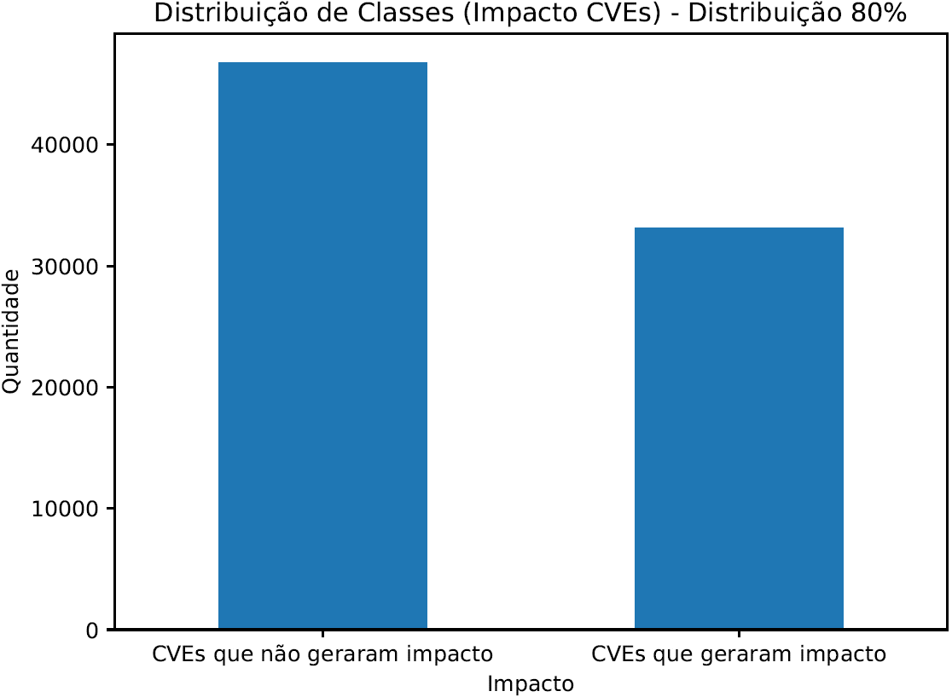
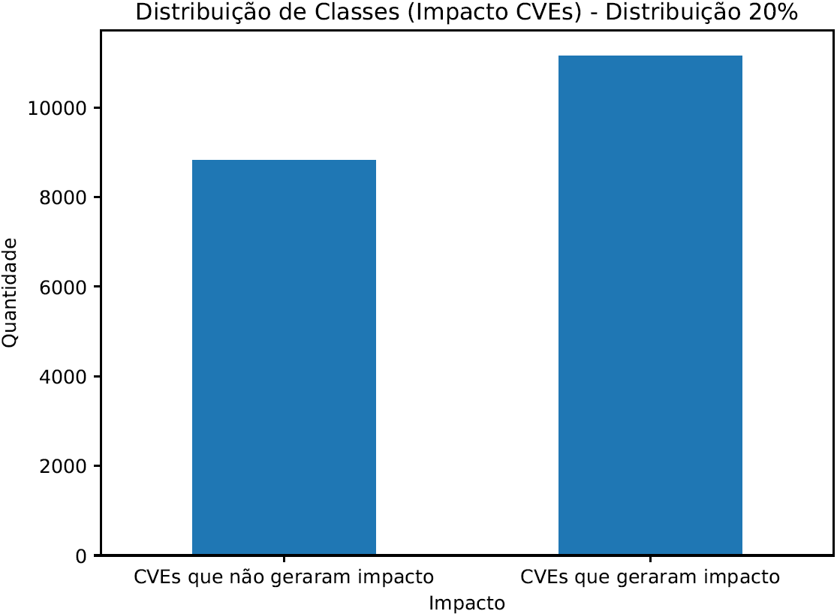
Distribuição de classes:
Conforme saída do CSV de pré-processamento, foram criados dois gráficos com o mapa de distribuição de classes com base no campo impact:

Slide 11
Treinamentos, Testes e Resultados
Após o prévio processamento do dataset “circl-cve-search-expanded.json” – escolha das informações de interesse e divisão dos dados em dois grupos, um com 80% e o outro com 20% dos dados – foi realizado o treinamento do dataset com a porção de 80% das informações nos modelos RandomForest, Kneighborn e Support-vector machine (SVM).
Biblioteca de aprendizado de máquina scikit-learn 0.24.1 e a biblioteca de criação de gráficos e visualizações de dados Matplotlib 3.3.4, ambas para a linguagem de programação Python.
O treinamento, o teste e a obtenção dos resultados foi realizado através do Script Python ImplementacaoModelos.py. O referido Script irá treinar, testar e gerar os resultados dos 3 modelos

Slide 12
Treinamentos, Testes e Resultados
Para o tratamento das características textuais foram utilizadas os métodos TDF-IDF e Word2Vec;
Além disso, antes de iniciar as chamadas do processamento do modelos é realizado a normalização dos dados;

Slide 13
Treinamentos, Testes e Resultados
Referências:
*https://github.com/fabriciojoc/ml-cybersecuritiy-course/
*https://scikit-learn.org/stable/modules/generated/sklearn.ensemble.RandomForestClassifier.html
*https://scikit-learn.org/stable/modules/generated/sklearn.neighbors.KNeighborsClassifier.html
*https://scikit-learn.org/stable/modules/generated/sklearn.svm.SVC.html

Slide 14
Treinamentos, Testes e Resultados
RandomForest
def generate_models():
(...)
# ****************************** RandomForestClassifier
execute_model(RandomForestClassifier(n_estimators=100), train_features_norm, train_label, test_features_norm, test_label, model_name="RandomForestClassifier")
execute_kfold(RandomForestClassifier(n_estimators=100), train_features_norm, train_label, cv, model_name="RandomForestClassifier-KFold")
(...)

Slide 15
Treinamentos, Testes e Resultados
(...)
from sklearn.metrics import confusion_matrix, precision_score, mean_absolute_error
(...)
def execute_model(model, train_features_norm, train_label, test_features_norm, test_label, model_name=""):
global generate_roc_curve
"""
Executa um modelo conforme parâmetros
"""
if model_name == "RandomForestClassifier" or model_name == "KNeighborsClassifier" or model_name == "SVM":
clf = model
clf.fit(train_features_norm, train_label)
test_pred = clf.predict(test_features_norm)
print(f"---------*--------- Split percentage ({model_name}) ---------*---------")
print(f"Precisão: ", end="")
print(precision_score(test_label, test_pred))
print(f"Erro (mean_absolute_error): ", end="")
print(mean_absolute_error(test_label, test_pred))
print(f"Matriz de confusão: ")
print(confusion_matrix(test_label, test_pred))
if generate_roc_curve is True:
plot_roc_curve(clf, test_features_norm, test_label)
plt.show()

Slide 16
Treinamentos, Testes e Resultados
def execute_kfold(model, X, Y, cv, model_name=""):
"""
Execução k-fold cross validation, k=cv
"""
global generate_roc_curve
"""
https://scikit-learn.org/stable/modules/generated/sklearn.model_selection.StratifiedKFold.html
https://scikit-learn.org/stable/glossary.html#term-random_state
"""
kf = StratifiedKFold(n_splits=cv, random_state=None)
count = 1
ax = plt.gca()
print(f"---------*--------- Kfold ({model_name}) ---------*---------")
for train_index, test_index in kf.split(X, Y):
X_train, X_test = X[train_index], X[test_index]
Y_train, Y_test = Y[train_index], Y[test_index]
clf = model
clf.fit(X_train, Y_train)
pred_t = clf.predict(X_test)
print(f"Precisão: ", end="")
print(precision_score(Y_test, pred_t))
print(f"Erro (mean_absolute_error): ", end="")
print(mean_absolute_error(Y_test, pred_t))
print(f"Matriz de confusão: ")
print(confusion_matrix(Y_test, pred_t))
if generate_roc_curve is True:
plot_roc_curve(clf, X_test, Y_test, ax=ax, label=f"{model_name}-{count}")
count += 1
if generate_roc_curve is True:
plt.show()

Slide 17
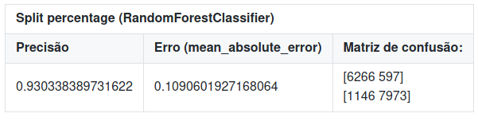
Treinamentos, Testes e Resultados
RandomForest
  Resultado Split (80%):

Slide 18
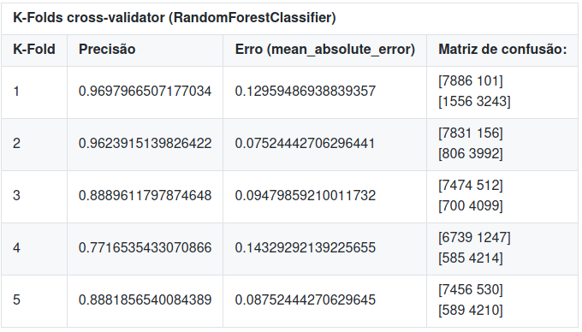
Treinamentos, Testes e Resultados
RandomForest
  Resultado K-Fold (80%):

Slide 19
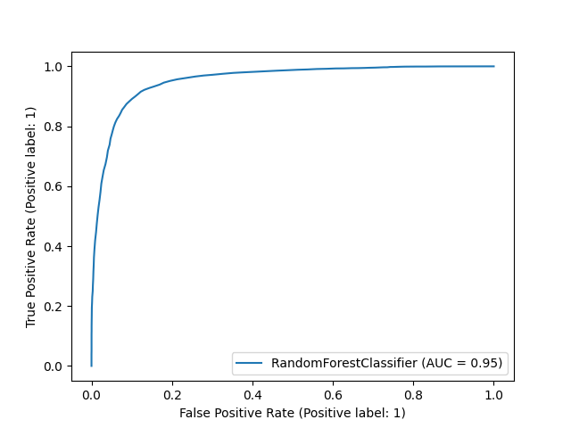
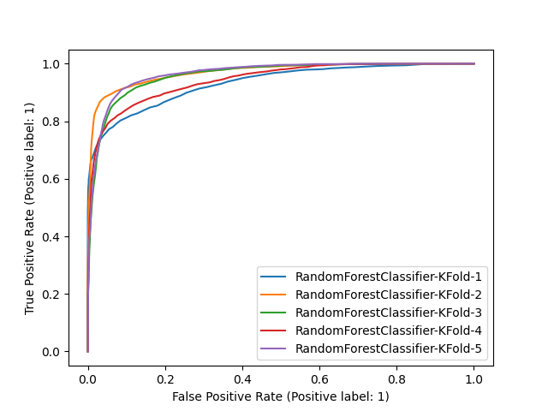
Treinamentos, Testes e Resultados
RandomForest
  Curva ROC (80%):

Slide 20
Treinamentos, Testes e Resultados
RandomForest (80%):
  Resultados Split:
    Precisão: "0.930338389731622".
    Média absoluta de erros: "0.1090601927168064".
  Resultados K-Fold:
    Precisão mínima: "0.7716535433070866".
    Precisão máxima: "0.9697966507177034".
    Média absoluta de erros mínima: "0.07524442706296441".
    Média absoluta de erros máxima: "0.14329292139225655".

Slide 21
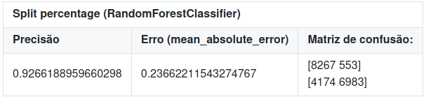
Treinamentos, Testes e Resultados
RandomForest
  Resultado Split (20%):

Slide 22
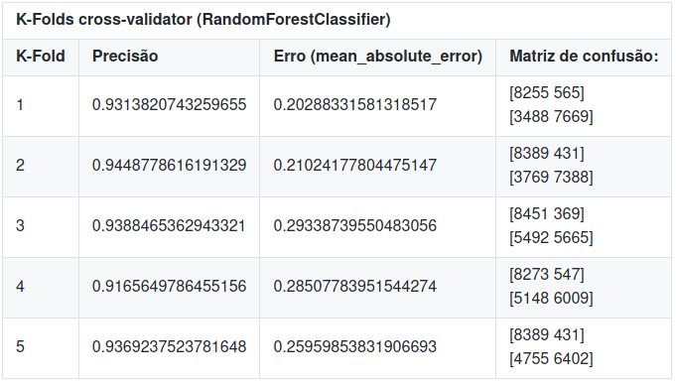
Treinamentos, Testes e Resultados
RandomForest
  Resultado K-Fold (20%):

Slide 23
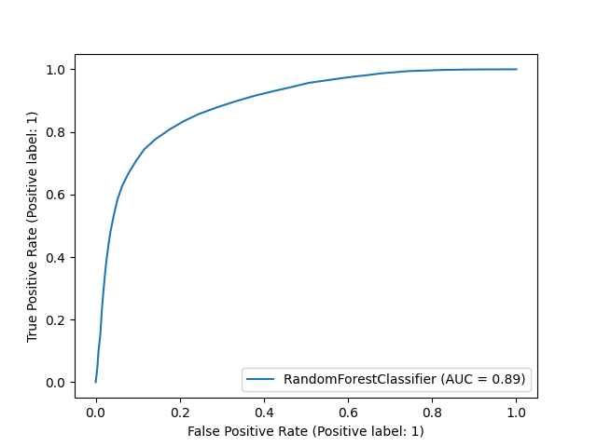
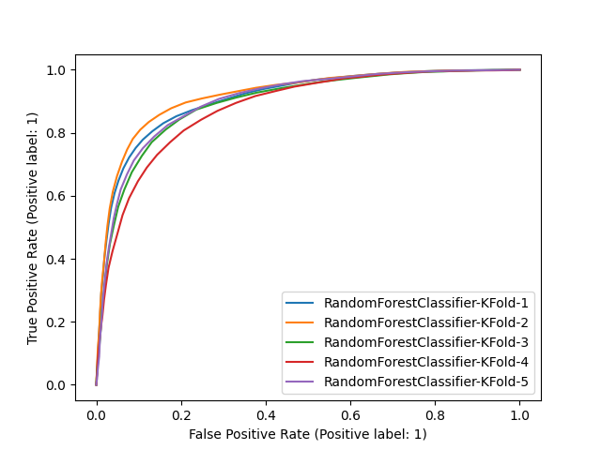
Treinamentos, Testes e Resultados
RandomForest
  Curva ROC (20%):

Slide 24
Treinamentos, Testes e Resultados
RandomForest (20%):
  Resultados Split:
    Precisão: "0.9266188959660298".
    Média absoluta de erros: "0.23662211543274767".
  Resultados K-Fold:
    Precisão mínima: "0.9165649786455156".
    Precisão máxima: "0.9448778616191329".
    Média absoluta de erros mínima: "0.20288331581318517".
    Média absoluta de erros máxima: "0.29338739550483056".

Slide 25
Treinamentos, Testes e Resultados
KneighborsClassifier:
def generate_models():
(...)
# ****************************** "KNeighborsClassifier
execute_model(KNeighborsClassifier(n_neighbors=5), train_features_norm, train_label, test_features_norm, test_label, model_name="KNeighborsClassifier")
execute_kfold(KNeighborsClassifier(n_neighbors=5), train_features_norm, train_label, cv, model_name="KNeighborsClassifier-KFold")
(...)

Slide 26
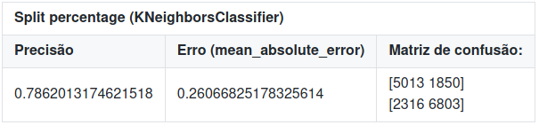
Treinamentos, Testes e Resultados
KneighborsClassifier
  Resultado Split (80%):

Slide 27
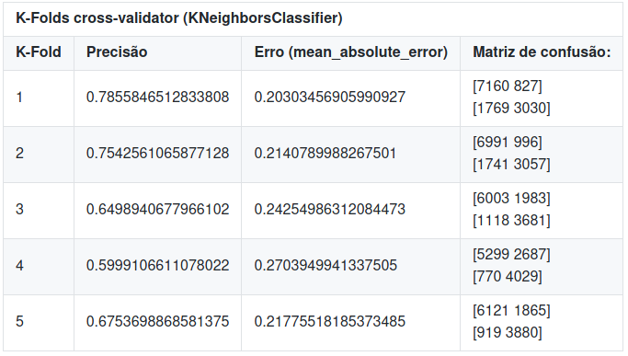
Treinamentos, Testes e Resultados
KneighborsClassifier
  Resultado K-Fold (80%):

Slide 28
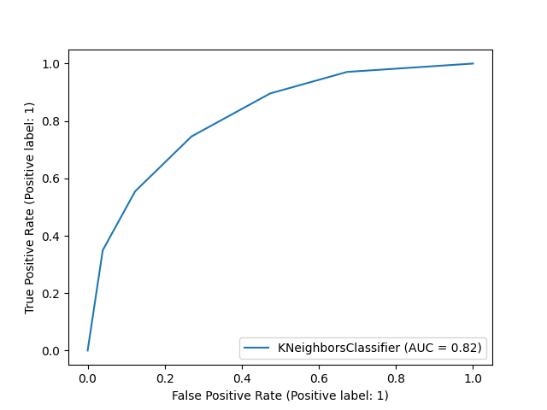
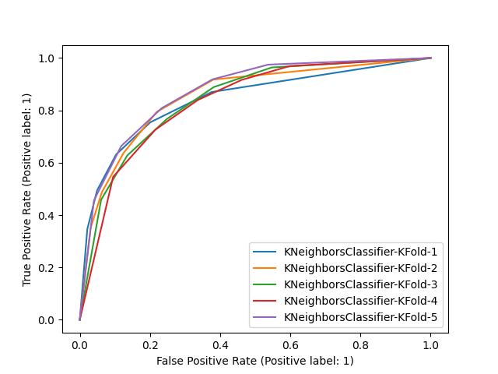
Treinamentos, Testes e Resultados
KneighborsClassifier
  Curva ROC (80%):

Slide 29
Treinamentos, Testes e Resultados
KneighborsClassifier (80%):
  Resultados Split:
    Precisão: "0.7862013174621518".
    Média absoluta de erros: "0.26066825178325614".
  Resultados K-Fold:
    Precisão mínima: "0.5999106611078022".
    Precisão máxima: "0.7855846512833808".
    Média absoluta de erros mínima: "0.20303456905990927".
    Média absoluta de erros máxima: "0.2703949941337505".

Slide 30
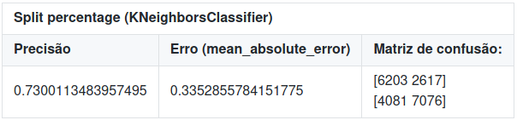
Treinamentos, Testes e Resultados
KneighborsClassifier
  Resultado Split (20%):

Slide 31
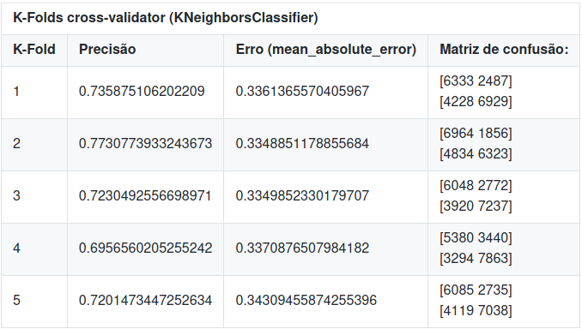
Treinamentos, Testes e Resultados
KneighborsClassifier
  Resultado K-Fold (20%):

Slide 32
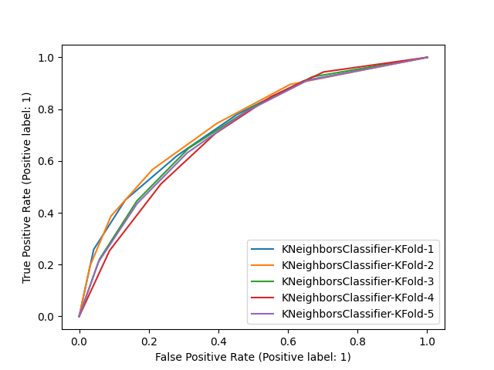
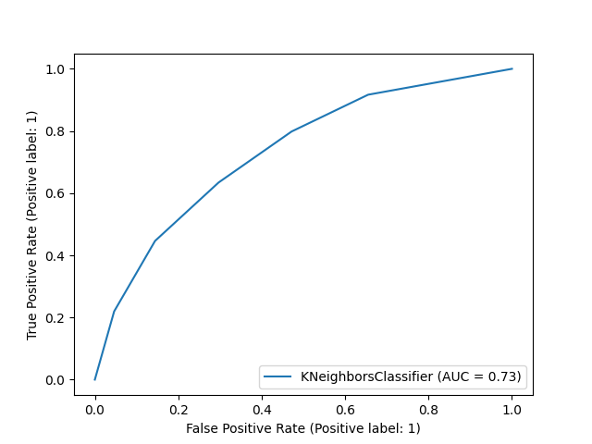
Treinamentos, Testes e Resultados
KneighborsClassifier
  Curva ROC (20%):

Slide 33
Treinamentos, Testes e Resultados
KneighborsClassifier (20%):
  Resultados Split:
    Precisão: "0.930338389731622".
    Média absoluta de erros: "0.1090601927168064".
  Resultados K-Fold:
    Precisão mínima: "0.7716535433070866".
    Precisão máxima: "0.9697966507177034".
    Média absoluta de erros mínima: "0.07524442706296441".
    Média absoluta de erros máxima: "0.14329292139225655".

Slide 34
Treinamentos, Testes e Resultados
SVM:
def generate_models():
(...)
# ****************************** SVM
execute_model(SVC(kernel="linear"), train_features_norm, train_label, test_features_norm, test_label, model_name="SVM")
execute_kfold(SVC(kernel="linear"), train_features_norm, train_label, cv, model_name="SVM-KFold")
(...)

Slide 35
Treinamentos, Testes e Resultados
SVM
  Resultado Split (80%):

Slide 36
Treinamentos, Testes e Resultados
SVM
  Resultado K-Fold (80%):

Slide 37
Treinamentos, Testes e Resultados
SVM
  Curva ROC (80%):

Slide 38
Treinamentos, Testes e Resultados
SVM (80%)
  Resultados Split:
    Precisão: "0.930338389731622".
    Média absoluta de erros: "0.1090601927168064".
  Resultados K-Fold:
    Precisão mínima: "0.7716535433070866".
    Precisão máxima: "0.9697966507177034".
    Média absoluta de erros mínima: "0.07524442706296441".
    Média absoluta de erros máxima: "0.14329292139225655".

Slide 39
Treinamentos, Testes e Resultados
SVM
  Resultado Split (20%):

Slide 40
Treinamentos, Testes e Resultados
SVM
  Resultado K-Fold (20%):

Slide 41
Treinamentos, Testes e Resultados
SVM
  Curva ROC (20%):

Slide 42
Treinamentos, Testes e Resultados
SVM (20%)
  Resultados Split:
    Precisão: "0.930338389731622".
    Média absoluta de erros: "0.1090601927168064".
  Resultados K-Fold:
    Precisão mínima: "0.7716535433070866".
    Precisão máxima: "0.9697966507177034".
    Média absoluta de erros mínima: "0.07524442706296441".
    Média absoluta de erros máxima: "0.14329292139225655".

Slide 43
Resultado FINAL

Slide 44
OBRIGADO.

